Slide 1

Les sites internet pour organiser notre veille informationnelle

Slide 2
Définition
Un agrégateur de flux RSS (Really Simple Syndication) est un logiciel ou un service en ligne qui permet de collecter et de regrouper les dernières actualités de différents sites web en un seul endroit. Il utilise un format standard appelé RSS qui permet aux sites web de publier des informations actualisées (comme des nouveaux articles ou des mises à jour) de manière automatique.

Slide 3
Netvibes
Agrégateur de flux RSS qui permet de collecter et de regrouper les dernières actualités de différents sites web.
Il utilise un format standard appelé RSS qui permet aux sites web de publier des informations actualisées manière automatique.
Netvibes possède en revanche une interface moins moderne et moins fonctionnelle que d'autres agrégateur.

Slide 4
Feedly
Agrégateur de flux RSS, organise les actualité de différents sites Web, articles, blogs
Design moderne, minimaliste et simple à utiliser, mais pas très complet.

Slide 5
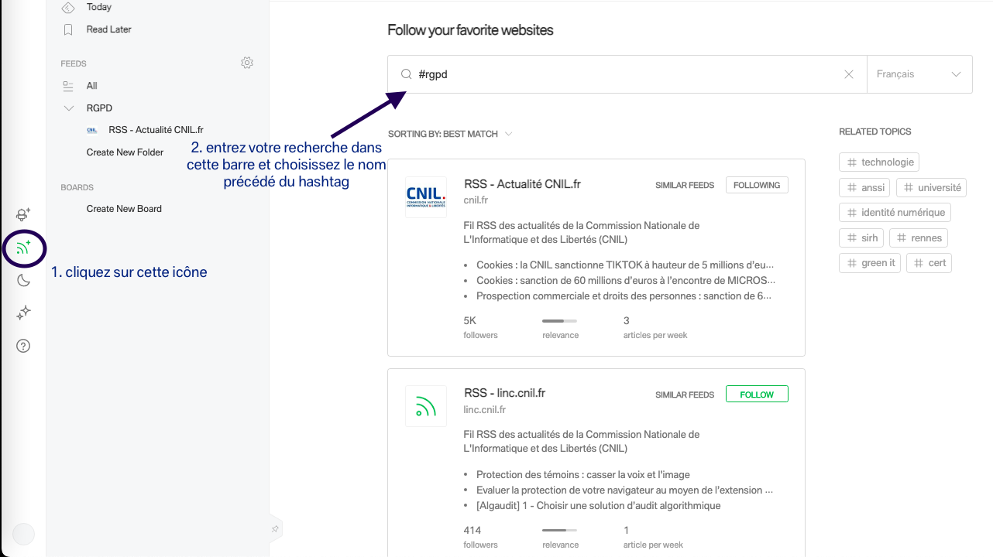

Slide 6
GoogleAlerte
Service de veille médiatique qui permet de suivre les flux RSS des dernières informations sur le web d’un sujet ciblé.
Il fonctionne grâce à des mot clef et permet d’être notifier des actualités
Il inclut tout types de document : blogs, vidéo, postes, etc…

Slide 7
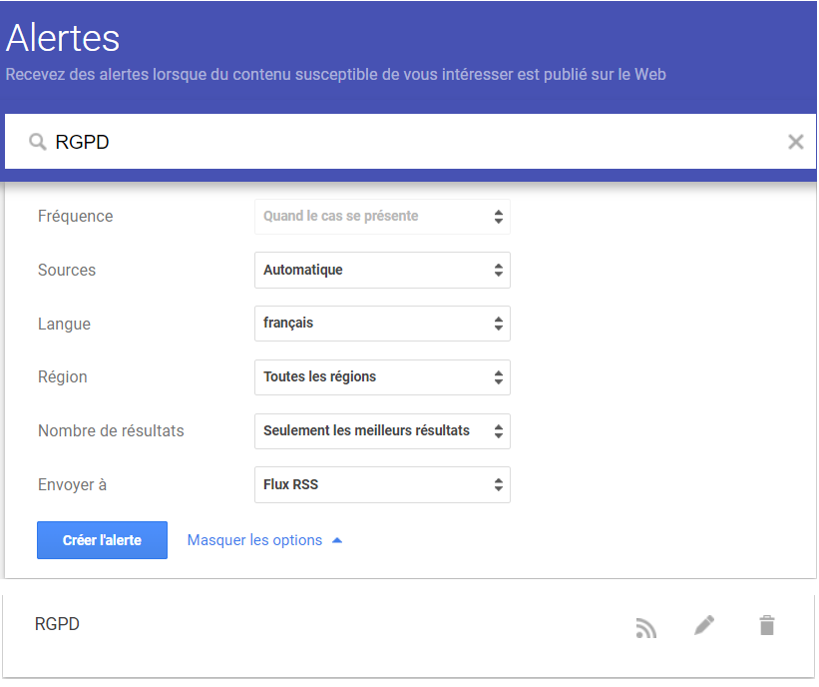

Slide 8
Créer une alerte
Accédez à Google Alertes.
Dans la zone située en haut de la page, saisissez le sujet que vous souhaitez suivre.
Pour modifier vos paramètres, cliquez sur Afficher les options. Vous pouvez modifier les paramètres suivants :
Fréquence des notifications
Types de sites affichés
Votre langue
Partie du monde à partir de laquelle vous souhaitez recevoir des informations
Nombre de résultats affichés
Comptes qui reçoivent les alertes
Cliquez sur Créer l'alerte. Vous recevrez des courriels chaque fois que nous trouverons des résultats de recherche correspondants.

Slide 9
Modifier une alerte
Accédez à Google Alertes.
À côté d'une alerte, cliquez sur Modifier .
Si aucune option n'est visible, cliquez sur Afficher les options.
Effectuez des modifications.
Cliquez sur Mettre à jour l'alerte.
Pour modifier la façon dont vous recevez les alertes, cliquez sur Paramètres vérifiez les options qui vous intéressent, puis cliquez sur Enregistrer

Slide 10
Résumé
Google Alertes, Feedly et Netvibes sont tous des outils pour suivre l'actualité et les mises à jour de contenu sur internet.
Google Alertes est un service gratuit de Google qui vous permet de recevoir des alertes par courrier électronique lorsque de nouveaux contenus correspondent à des mots-clés que vous avez définis. Il est principalement utilisé pour suivre les nouvelles et les mises à jour de sites web.
Feedly est un lecteur de flux RSS qui vous permet de regrouper des flux d'actualités de différents sites web en un seul endroit. Il est également disponible sous forme d'application mobile pour iOS et Android. Il est utilisé pour organiser et suivre les actualités de différents sites web, blogs et publications.
Netvibes est un autre outil de suivi de l'actualité qui vous permet de créer des tableaux de bord personnalisés pour suivre les flux d'actualités, les médias sociaux, les données de performance et d'autres informations en provenance de différentes sources. Il est également utilisé pour la veille et l'analyse de marché.
En résumé, Google Alertes est un service simple pour recevoir des alertes par courrier électronique, Feedly est un lecteur de flux RSS pour organiser les actualités et Netvibes est un outil plus complet pour la veille et l'analyse.

Slide 11
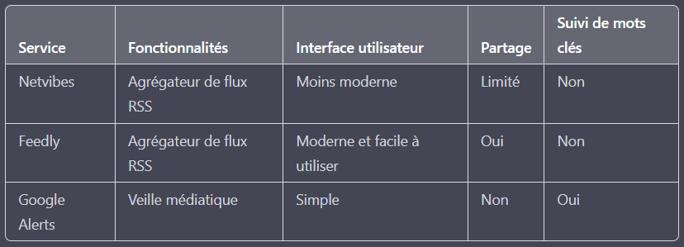
Conclusion

